Slide 1
Методи ідентифікації параметрів аберації ока та її компенсація на засобах відображення інформації
Виконав: ст. гр. 1КСУА-14мн
Орлик П. В.
Науковий керівник: д.т.н. проф. Квєтний Р. Н.

Slide 2
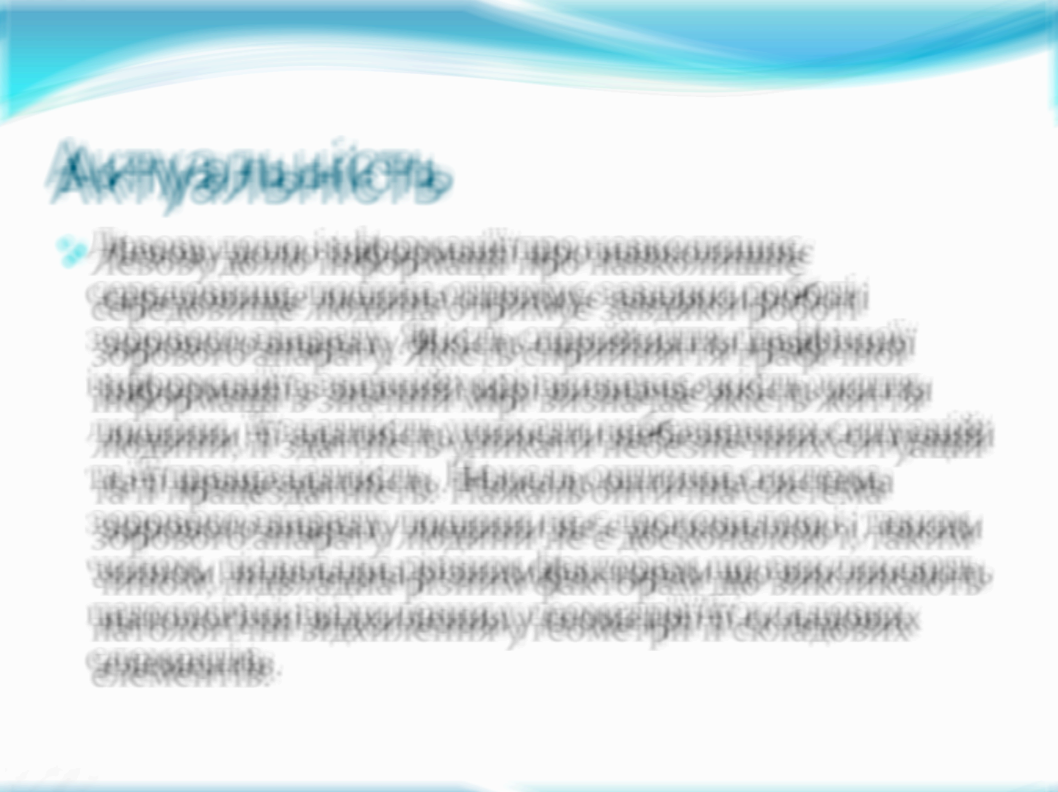

Slide 3
Актуальність
Левову долю інформації про навколишнє середовище людина отримує завдяки роботі зорового апарату. Якість сприйняття графічної інформації в значній мірі визначає якість життя людини, її здатність уникати небезпечних ситуацій та її працездатність. Нажаль оптична система зорового апарату людини не є досконалою і, таким чином, підвладна різним факторам що викликають патологічні відхилення у геометрії її складових елементів.

Slide 4
Мета, Об’єкт, Предмет
Метою дослідження є покращення моделей та алгоритмів корекції аберацій вищих порядків оптичної системи зорового апарату людини для підвищення якості сприйняття цифрових зображень.
Об’єкт дослідження: процес перетворення зображень.
Предмет дослідження: методи, моделі та алгоритми корекції аберацій ока вищих порядків.

Slide 5
Аберація
Аберація — дефект, похибка зображення в оптичних системах. Аберація оптичних систем проявляється в тому, що зображення втрачають чіткість і не точно відповідають зображуваним об'єктам.

Slide 6
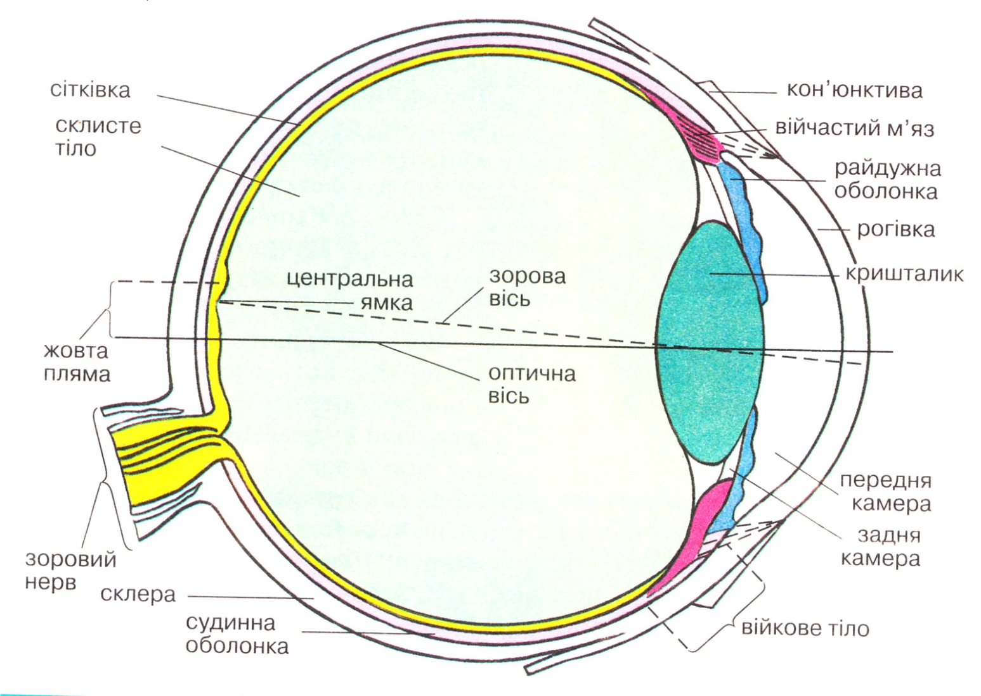
Око людини

Slide 7
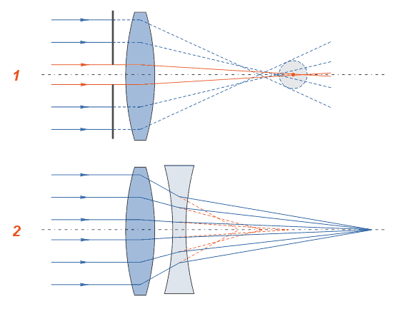
Сферична аберація - приклад

Slide 8


Корекція аберацій шляхом попередньої обробки зображення

Slide 9
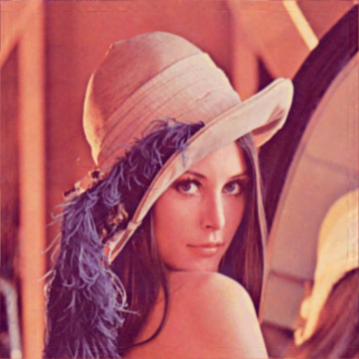

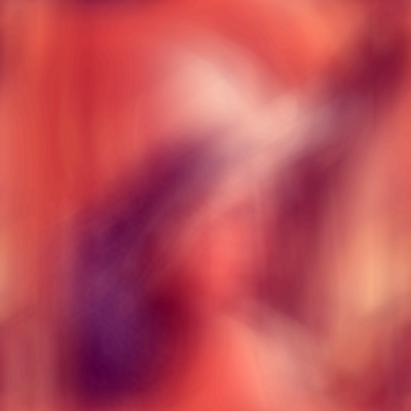
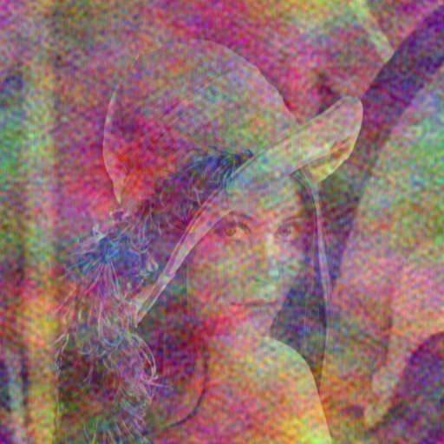

Приклад

Slide 10
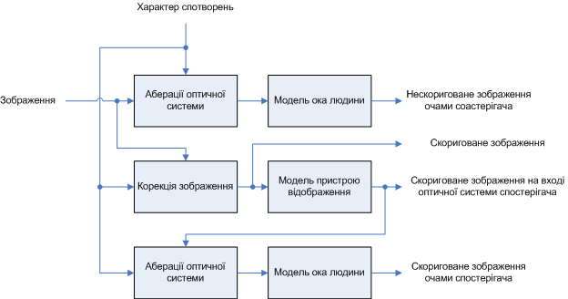
Модифікація методу - експеримент

Slide 11
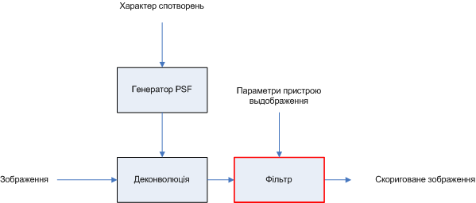
Модифікація методу

Slide 12
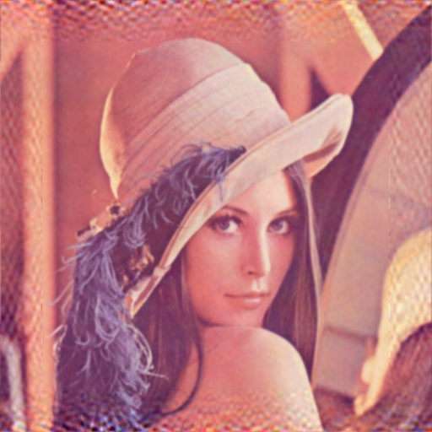
Результат

Slide 13
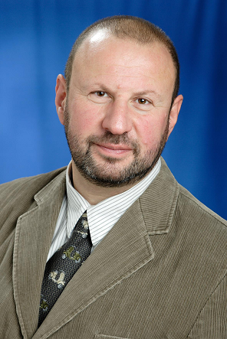
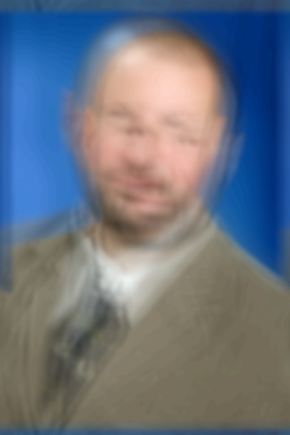
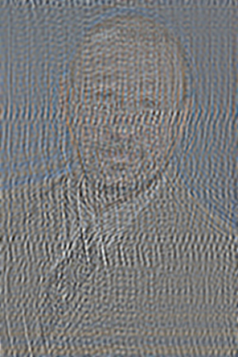

Результат
Оригінальне зображення
Зображення з точки зору спостерігача (без корекції)
Скоректоване зображення
Скоректоване зображення з точки зору спостерігача

Slide 14
Висновки
В даній роботі було проведено аналіз проблеми компенсації аберацій вищих порядків оптичної системи ока людини. Наведено основні теоретичні відомості які є необхідними для проведення якісного моделювання процесів що протікають в оптичній системі ока людини. Показані методи оцінки якості зображення на сітківці ока. Наведене теоретичне обґрунтування методів моделювання та корекції аберацій оптичної системи ока людини та запропоновано шляхи для покращення їх якісних характеристик.
Як основні шляхи покращення вищевказаних методів та моделей було запропоновано введення в них змінних що описують параметри реальних пристрої відображення цифрової графічної інформації.
Для виявлення суті недоліків вихідних методів біло проведено обчислювальний експеримент. В основу даного експерименту був покладений спеціально розроблений метод оцінки якості зображення на сітківці, що базується на моделях людського ока, пристроїв відображення цифрової графічної інформації та моделях аберацій в оптичних системах на основі поліномів Церніке. У рамках проведення даного експерименту було розроблене та реалізоване відповідне алгоритмічне та програмне забезпечення.
За результатами проведеного обчислювального експерименту було виявлено найбільші джерела похибок та спотворень в існуючих методах корекції аберацій оптичної системи ока людини. Подальша робота заключалась в усуненні цих недоліків що привело до розробки покращеного методу корекції аберацій ока людини. Отриманий метод виявився індиферентним до порядку аберацій що підлягають корекції і може застосовуватись як універсальне рішення для покращення якості сприйняття графічної інформації з сучасних цифрових пристроїв відображення графічної інформації.
На основі розроблених методів та алгоритмів створено програмне забезпечення для корекції аберацій оптичної системи ока людини. Виконано тестування програмного забезпечення за допомогою реальних прикладів. Результати тестування засвідчують коректну та ефективну роботу створеного програмного забезпечення. Застосування розроблених методів та алгоритмів не потребує спеціалізованих пристроїв відображення та має прийнятну обчислювальну складність. Це робить його придатним до реалізації на широкому колі пристроїв: від персональних комп’ютерів до кишенькових мобільних пристроїв. Таким чином стає очевидним те, що всі поставлені задачі були повністю вирішені.
Наукова новизна одержаних результатів полягає в тому, що запропоновано новий підхід до вирішення задачі корекції аберацій оптичної системи ока людини з урахуванням спотворень що вносять пристрої відображення графічної інформації.
Розроблений в рамках магістерської кваліфікаційної роботи програмний продукт було впроваджено на НВП «Спільна Справа», ТОВ.

Slide 15


